Slide 1
TREND
김여명
Email : kymkhw279@gmail.com

Slide 2
목차
프로그램 주제, 설명
코드
사용기술, 방법
실행과정

Slide 3
1. 프로그램 주제, 설명
주제 : 트렌드 인기도 차트
설명 :키워드의 트렌드 여부를 그래프로 조회하고 트렌트 수치의 평균과 트렌드 최고치 여부를 구한다

Slide 4
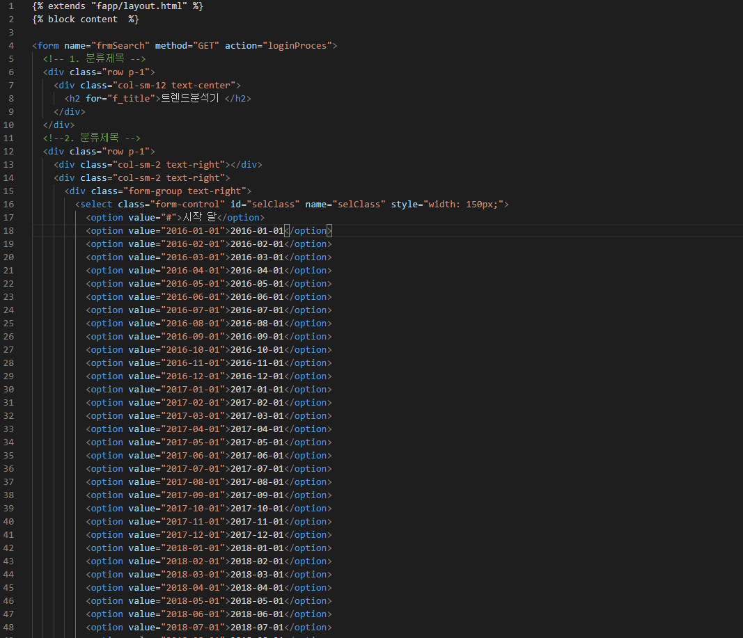
2. 코드 message.html

Slide 5
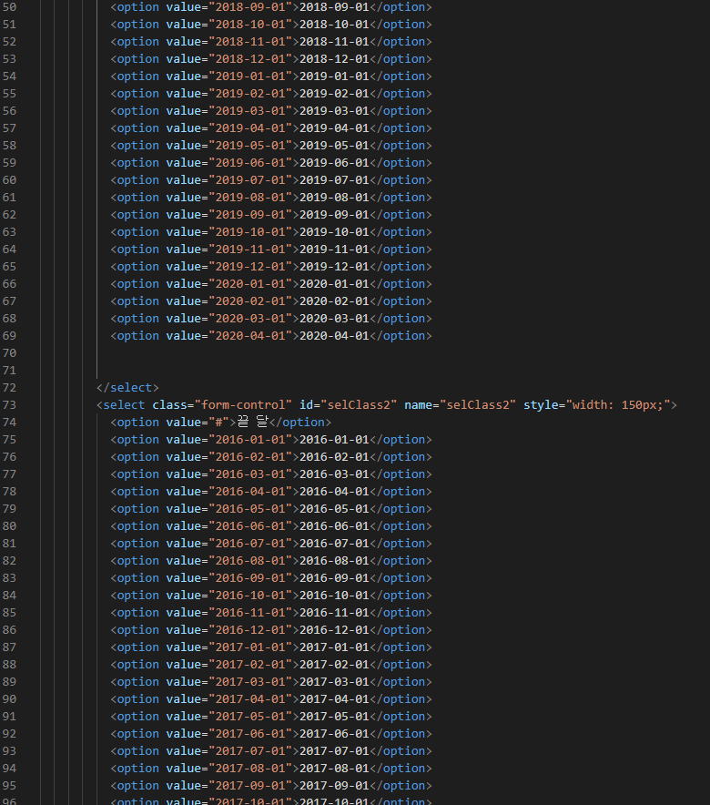
2. 코드 message.html

Slide 6
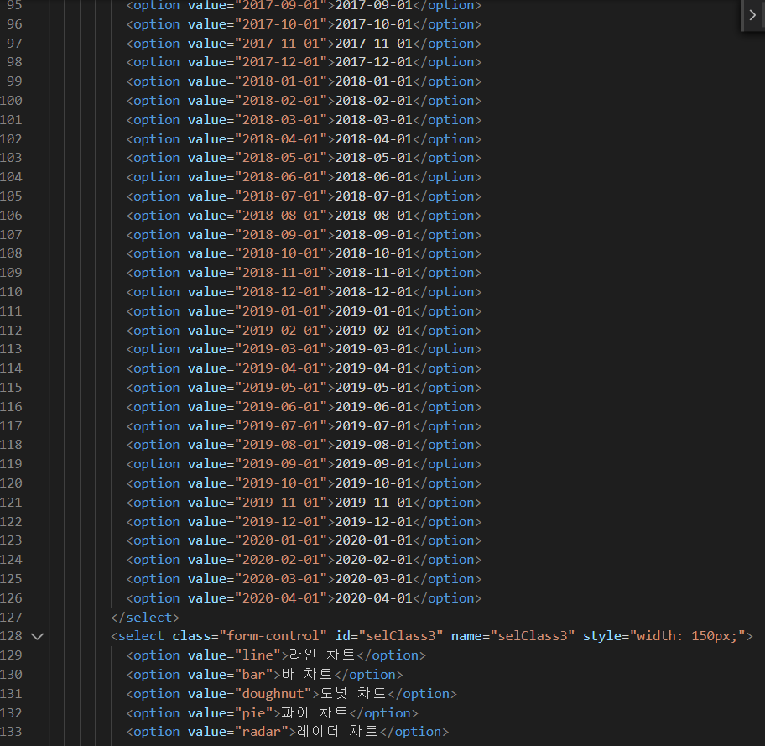
2. 코드 message.html

Slide 7
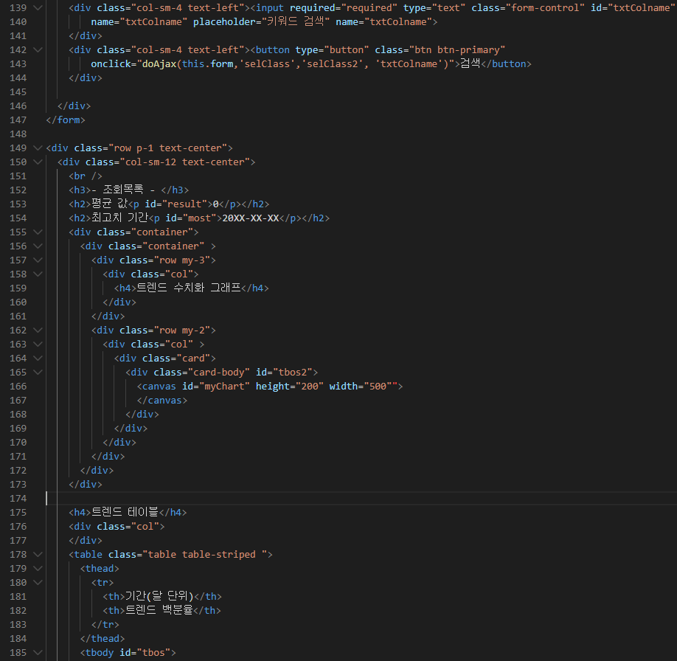
2. 코드 message.html

Slide 8
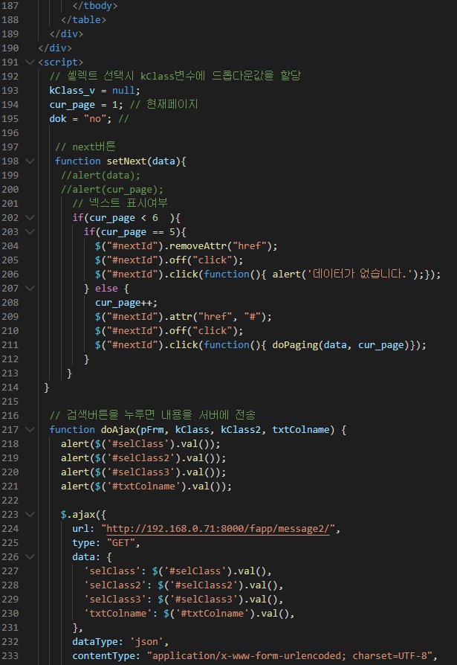
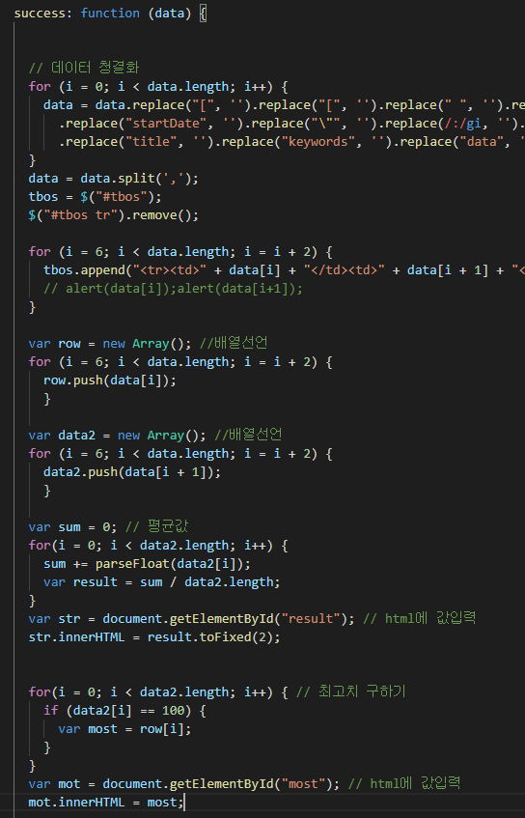
2. 코드 message.html

Slide 9
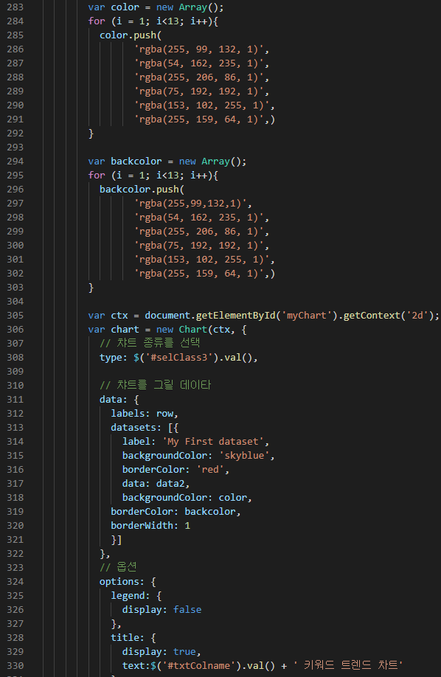
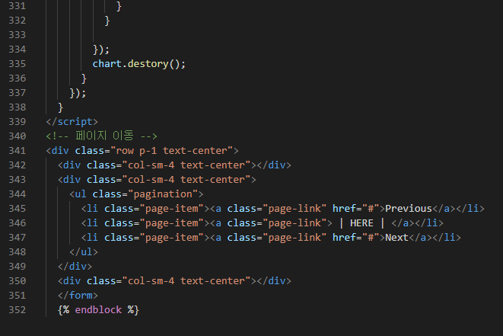
2. 코드 message.html

Slide 10
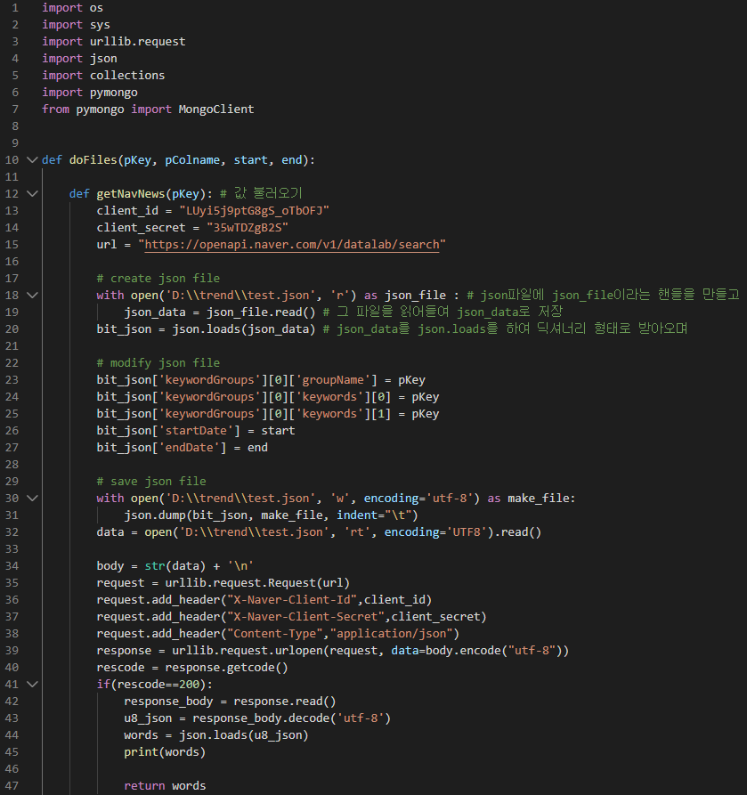
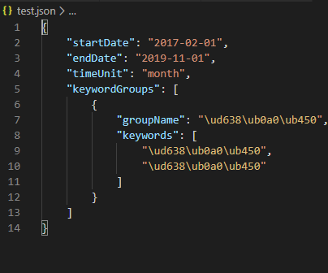
2. 코드 apimongo.py

Slide 11
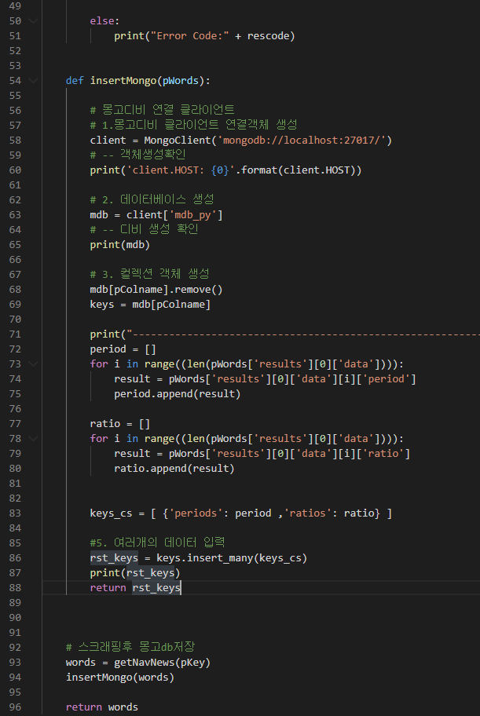
2. 코드 apimongo.py

Slide 12
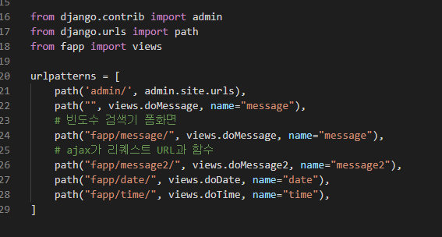
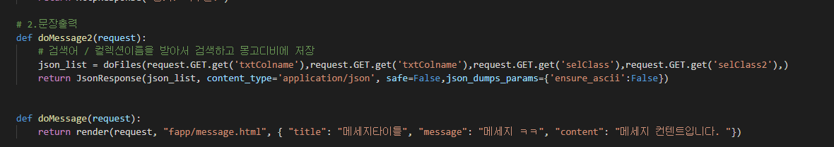
2. 코드 urls, views

Slide 13
사용기술 python, javascript, ajax, mongodb, django, html, css
3. 사용기술, 방법
사용방법
키워드와 검색하고 싶은 기간의 범위를 입력하고 죄회시,
출력된 테이블의 값에 따라 그래프, 평균, 최고치 기간을 출력

Slide 14
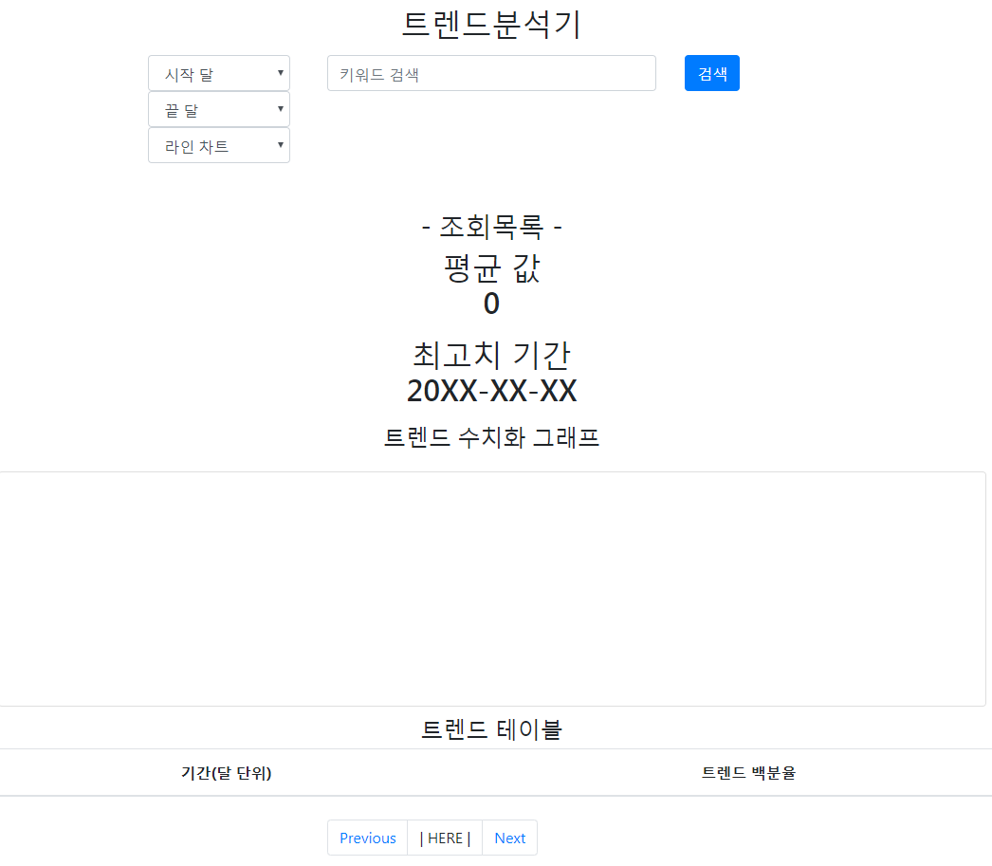
4. 캡쳐 초기화면

Slide 15
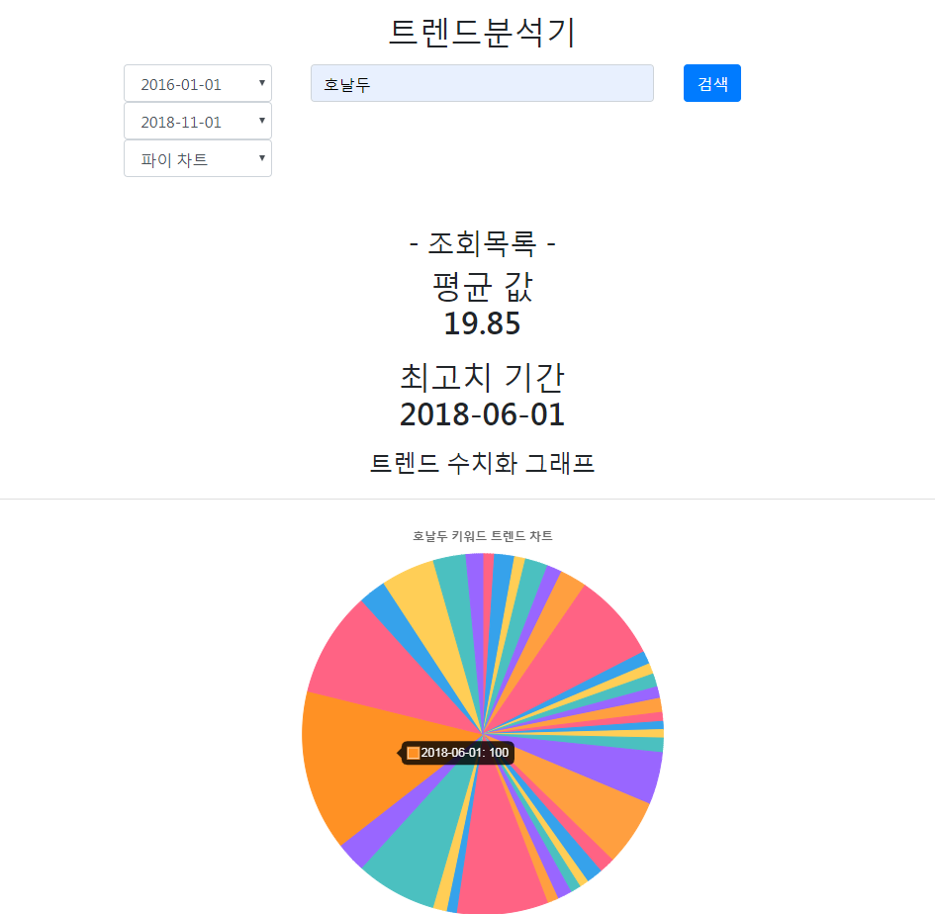
4. 캡쳐 검색화면

Slide 16
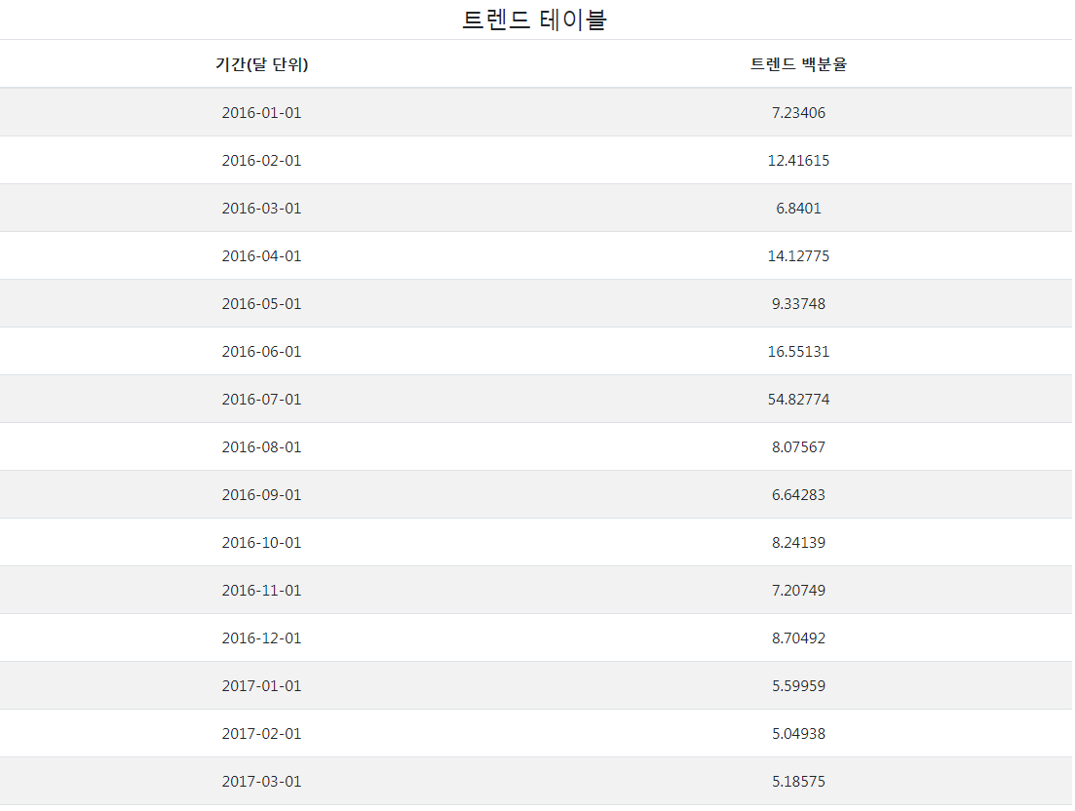
4. 캡쳐 검색화면

Slide 17
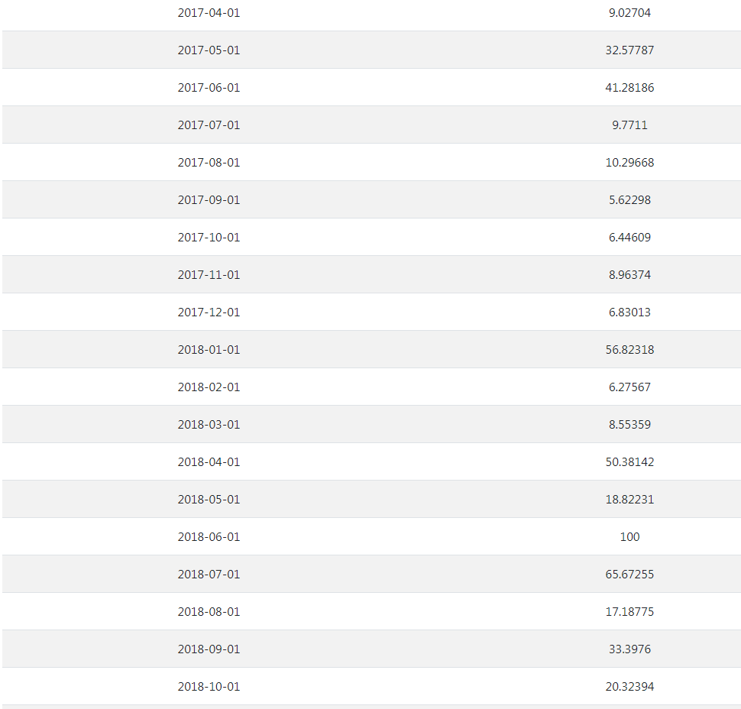
4. 캡쳐 검색화면

Slide 18
감사합니다

